Slide 1
GIORNATA DELLE MARCHE
2011
Recanati, 10 dicembre 2011

Slide 2
IMPEGNI 2008-2012 PER
DARE «VELOCITA’» ALLE MARCHE
2008: anziani e longevità attiva,
giovani, Piceno
2009: protezione del lavoro,
liquidità per le imprese,
investimenti e infrastrutture
2010: identità Marche,
innovazione,
cultura
- P. M. Ricci: un “ponte” tra la cultura orienta
P
2011: cattura di risorse,
casa intelligente per longevità attiva,
Marche 2020
2012: internazionalizzazione,
Marche Cloud,
riduzione costi politica

Slide 3
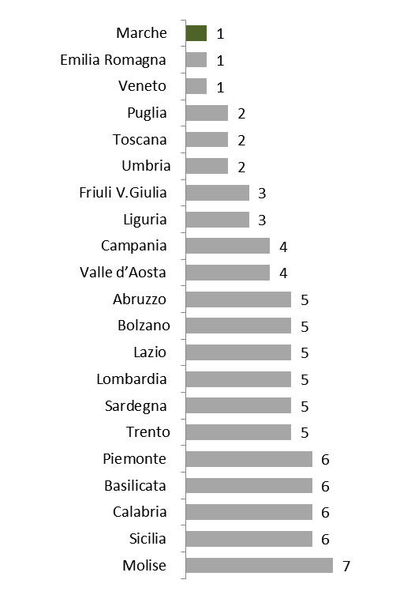
I COSTI DELLA POLITICA: MARCHE VIRTUOSE
Classifica delle Regioni in base al numero di indicatori di costo della politica peggiori della media
Indicatori di costo della politica:
Spesa per organi istituzionali (milioni)
Spesa per organi istituzionali (euro per 100 abitanti)
Numero di consiglieri
Numero di gruppi
Commissioni e giunte
Posti con indennità aggiuntive
Leggi approvate nel 2012
Emolumenti Presidente Giunta
Emolumenti Consigliere
Spesa per studi e consulenze (euro ogni 100 abitanti)
Primato di Marche,
Emilia Romagna
e Veneto
con 1 solo indicatore su 10 peggiore della media delle altre amministrazioni
Fonte: Il Sole24Ore del 19/09/2012

Slide 4
MCLOUD: IL PROGETTO PILOTA
MARCHE CLOUD REFERTI SANITARI:
servizio cloud-based di refertazione elettronica dei risultati di analisi da laboratori presenti sul territorio marchigiano,
con sccesso degli utenti via web, smartphone e TV Digitale
Per aggiornamenti e modalità di accesso al servizio: http://www.ecommunity.marche.it/Mcloud
App Android “Mcloud referti” disponibile su Google Play

Slide 5
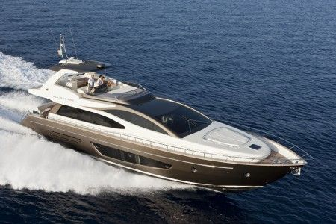
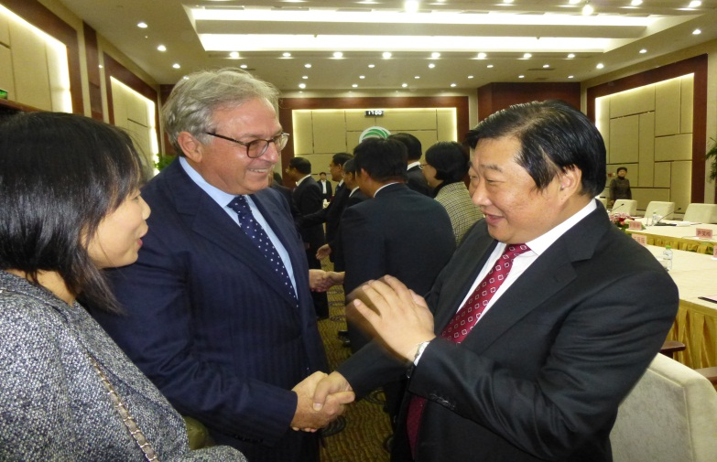
CINA, RUSSIA, MEDIO-ORIENTE,
ARGENTINA INVESTONO NELLE MARCHE
I rapporti attivati dalla Regione con la Cina hanno portato a numerose partnership e rilevantissimi investimenti nelle Marche
Il più importante per l’impatto occupazionale e industriale è l’acquisizione della maggioranza di Ferretti Group da parte di Weichai Group, il cui Presidente Tan Xuguang verrà premiato alla Giornata delle Marche 2012 quale segno di attenzione dimostrata nei confronti della cantieristica marchigiana, testimoniata anche con la decisione di trasferire il centro direzionale dei Cantieri Ferretti da Forlì a Mondolfo
I

Slide 6
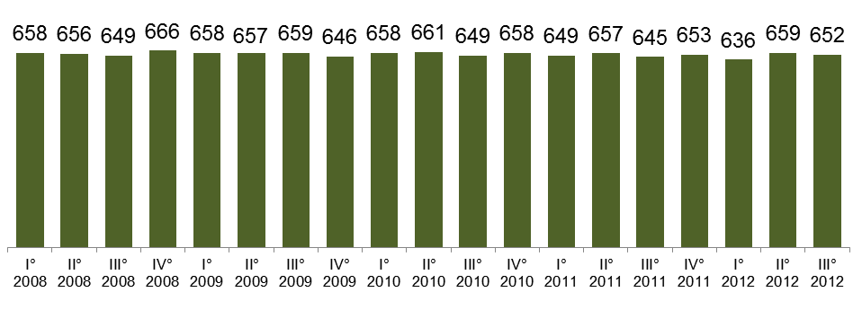
OCCUPATI MARCHE
Andamento trimestrale del numero degli occupati
(valori in migliaia)
MARCHE
Fonte: Istat – Nov 2012
Notes:
Diffusione\Becchetti\Contesto\lavoro.xlsx foglio “lavoro trim”

Slide 7
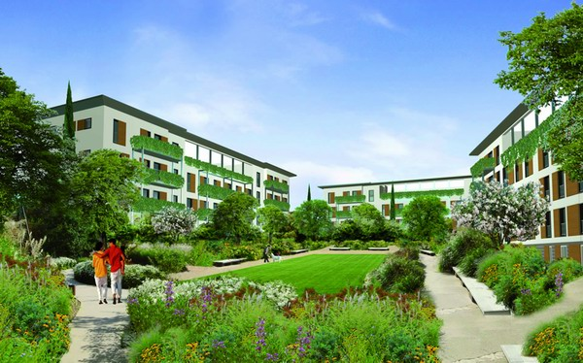
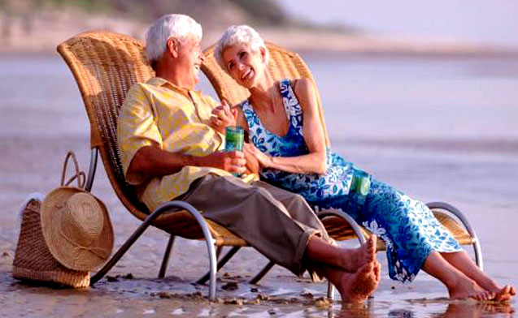
PROGETTO HOUSING SOCIALE
e Madrid.
Marche tra le Regioni più longeve al mondo
Progetto pubblico-privato per la realizzazione di villaggi di housing sociale comprendenti
strutture per anziani, sociali, sportive e ricreative
Fondo nel bilancio regionale 2013
per lo sviluppo della casa e dell’housing sociale
a tutela delle fasce fragili della popolazione

Slide 8
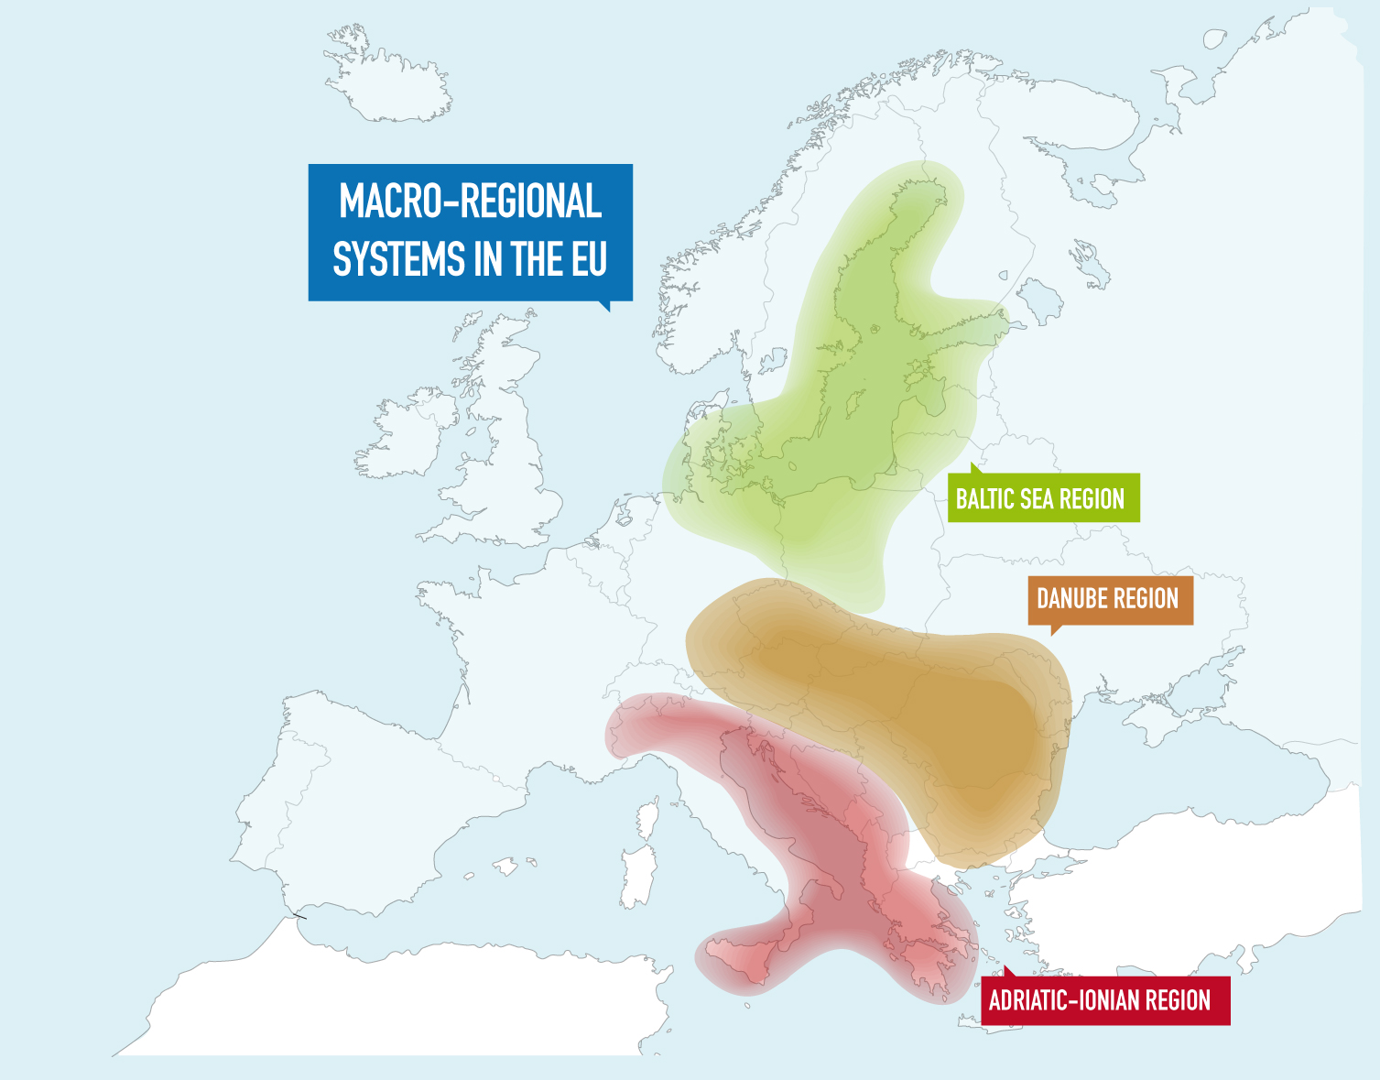
LA MACROREGIONE ADRIATICO-IONICA IN EUROPA
Il Commissario Hahn: con la Macroregione Adriatico Ionica
nuovo slancio a cooperazione e investimenti
Conferma impegno UE alla sua creazione nel 2014:
Piano di azione su mandato del Consiglio d’Europa

Slide 9
FANO-GROSSETO: PRIORITA’ DELLA REGIONE MARCHE
Progetto Regioni Marche-Umbria-Toscana
con il modello innovativo del contratto di disponibilità
Definito cronoprogramma operativo per la realizzazione dell’opera,
con manifestazioni di interesse di imprese
Fano-Grosseto «ponte di terra» inserita nelle reti UE strategiche TEN-T

Slide 10
I TRE IMPEGNI PER IL 2013
MARCHE IN RETE
ATTRAZIONE DEGLI INVESTIMENTI
ALTA FORMAZIONE E MESTIERI

Slide 11
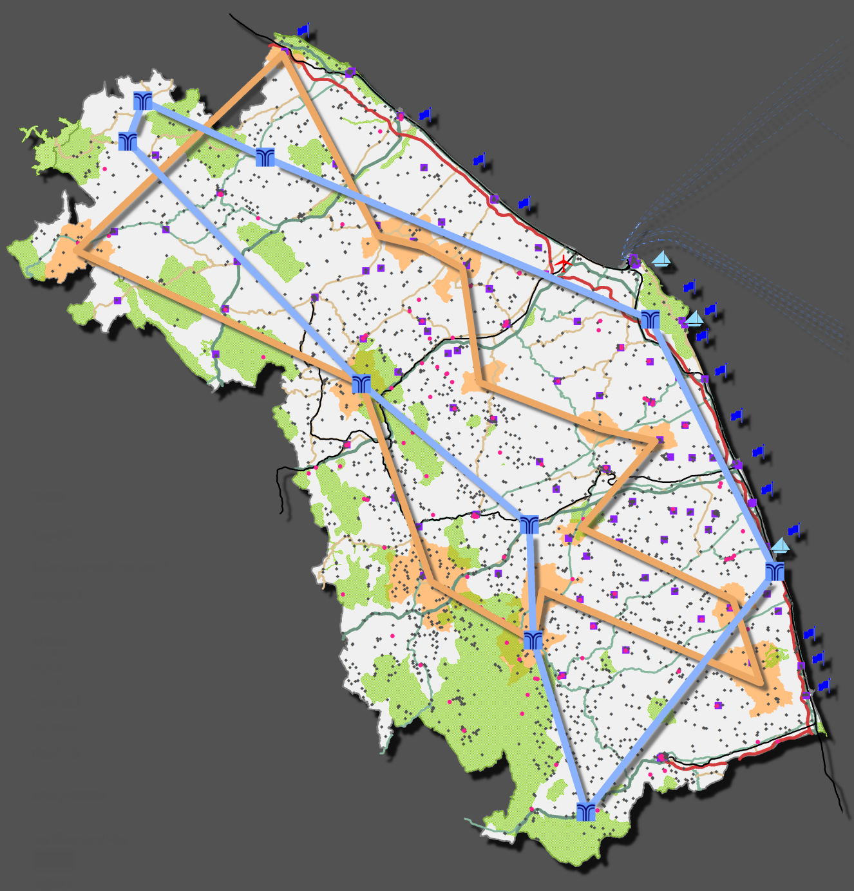
MARCHE IN RETE
Difendere e rafforzare con una visione strategia unitaria
il modello policentrico di città-regione,
con una distribuzione diffusa, equilibrata e in rete
di servizi, attività e infrastrutture,
affinché tutti i cittadini delle Marche continuino a godere di medesimi diritti e opportunità
I «turismi»
in rete

Slide 12
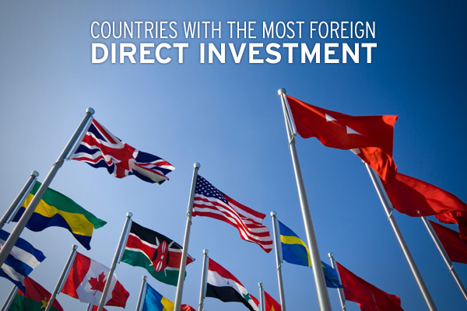
ATTRAZIONE DEGLI INVESTIMENTI
Potenziare, oltre a quella attiva, anche
l’internazionalizzazione passiva:
obiettivo è attrarre investimenti internazionali nel nostro territorio per creare reddito, occupazione e sviluppo
Istituito uno specifico fondo regionale 2013
per l’attrazione degli investimenti
valorizzando i professionisti marchigiani

Slide 13
ALTA FORMAZIONE E MESTIERI
Innalzare la «smart specialisation» delle Marche investendo sulla formazione anche internazionale
e riqualificando i sistemi formativi
tradizionali e indifferenziati
Potenziare i saperi tecnici legati
alle esigenze delle piccole imprese

Slide 14
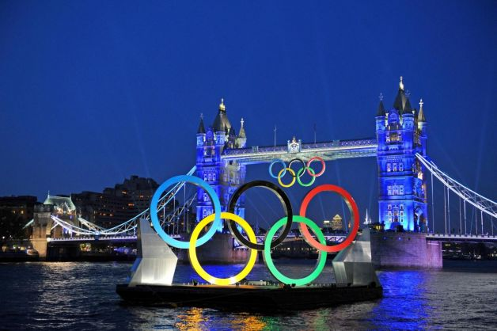
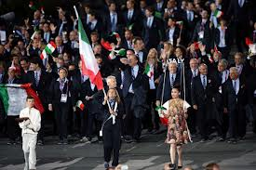
FANO 10 DICEMBRE 2012: GIORNATA DELLE MARCHE
Il momento che stiamo vivendo richiede coraggio, intraprendenza, responsabilità,
sguardo sicuro verso il futuro:
sono le stesse virtù che gli atleti marchigiani che hanno partecipato alle Olimpiadi di Londra 2012 hanno dimostrato davanti agli occhi del mondo

